Slide 1

^{55–56. Az állam pénztárcája}
^{– költségvetési politika}
A. Mit nevezünk központi költségvetésnek?
B. Miből mennyit költhet az állam?
C. Mi történik, ha nincs egyensúly?

Slide 2
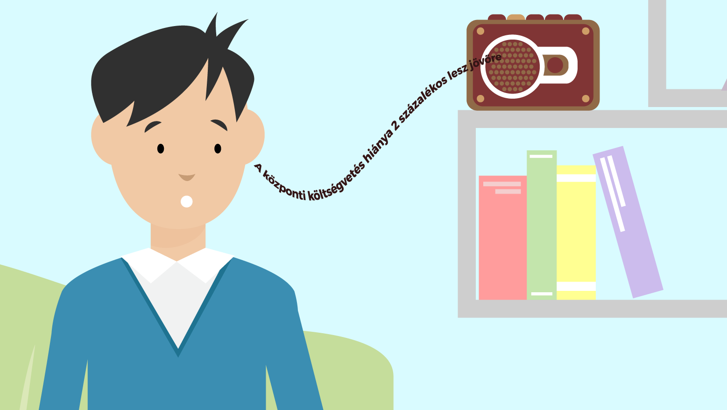
55–56. Az állam pénztárcája – költségvetési politika
A. Mit nevezünk központi költségvetésnek?
^{Hiány a kasszában}
„A központi költségvetés hiánya két százalékos lesz jövőre” – hallotta egyik reggel a rádióban Peti, és gondolkodóba esett, vajon hogyan lehetséges, hogy miközben a család költségvetése nem lehet negatív, az államé igen. Molnár apu szerint jó dolog, hogy az állam költségvetése veszteséges, hiszen ez azt jelenti, hogy többet költ a közös célokra, mint amennyit beszed adó formájában. Anyu szerint inkább az lehet a baj, hogy sokan nem fizetik be az adót. A szomszéd vállalkozása is folyamatosan veszteséges, miközben szemlátomást gyarapodnak.

Slide 3
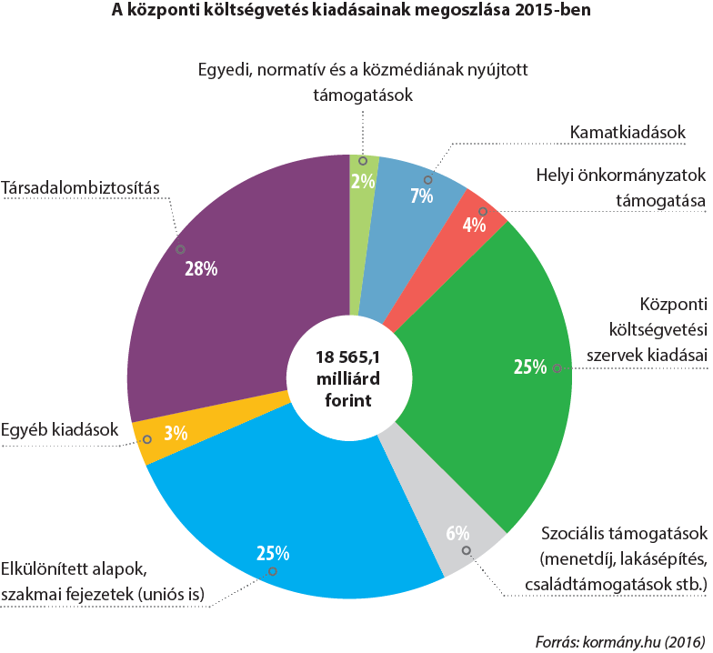
55–56. Az állam pénztárcája – költségvetési politika – A. Mit nevezünk központi költségvetésnek?
Gondold végig, és foglald össze, apunak vagy anyunak van-e igaza! Szerinted milyen hátrányokkal és problémákkal járna, ha még kevesebben fizetnének adót?
Az ábra alapján elemezd, és számold ki, hogy mire mennyi pénzt fordított 2015-ben a kormány, ha összesen 18 565,1 milliárd forintot költött el! Értelmezd az egyes kiadási tételeket!
Nézz utána a Magyar Államkincstár honlapján, milyen elkülönített állami pénzalapok működnek! Milyen forrásból, milyen célokra gyűjtenek pénzt a működésükhöz?

Slide 4

55–56. Az állam pénztárcája – költségvetési politika
B. Miből mennyit költhet az állam?
^{Nem titkolt források}
Peti izgalmas adatokat talált arra vonatkozólag, hogy milyen forrásokból „táplálkozik” a központi költségvetés. Sorba rendezte az egyes adóféléket a hozzájárulások nagysága szerint, és azt is kiderítette, hogy milyen változás történt az előző évhez képest.
Ismételd át, milyen adónemeket fizetnek a háztartások!
Nézz utána, minek a rövidítése az eva, ki fizeti?
Nézz utána, mit jelent a privatizáció és reprivatizáció kifejezés? Hogyan érinti a két fogalom az állam-háztartás bevételeit és kiadásait? Miért lehet szükség az állami tulajdon magánkézbe adására?
stock

Slide 5
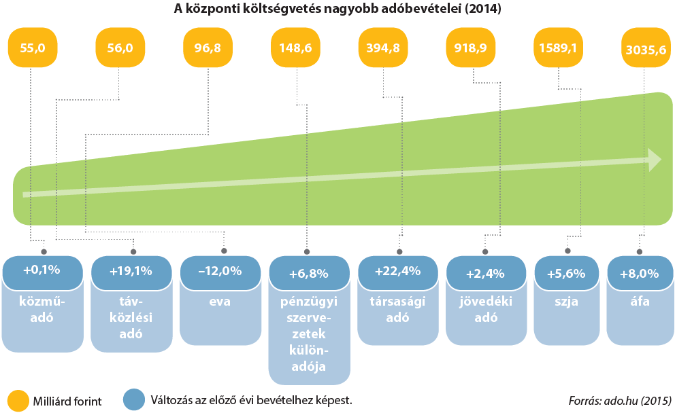
55–56. Az állam pénztárcája – költségvetési politika - B Miből mennyit költhet az állam?
Állapítsd meg, milyen adónemből származott 2014-ben a legnagyobb bevétele az államnak!
Hogyan változott a fő adónemek befizetési aránya az előző évhez képest? Vajon mivel magyarázható a növekedés vagy a csökkenés?

Slide 6
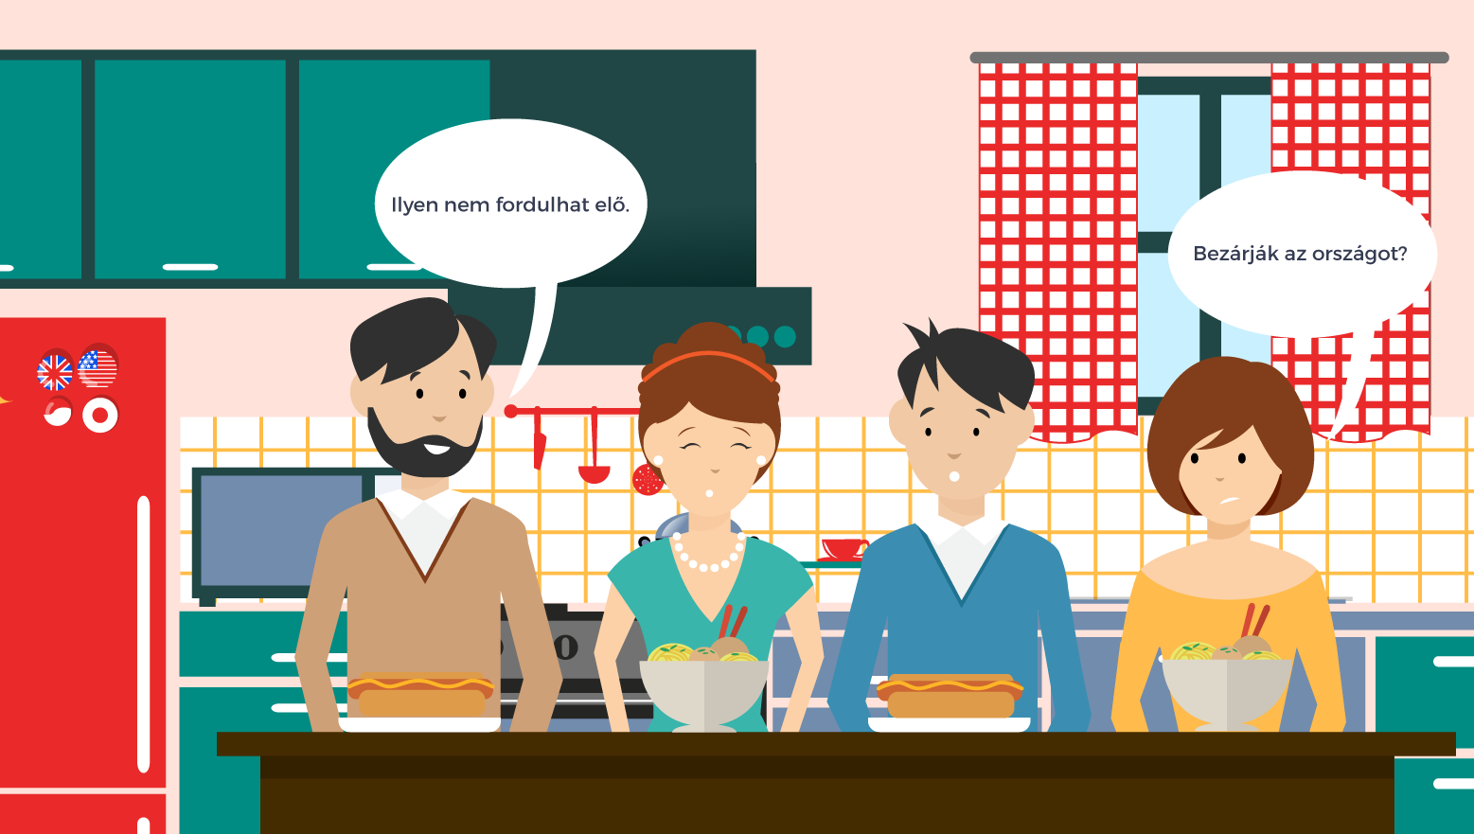
55–56. Az állam pénztárcája – költségvetési politika
C Mi történik, ha nincs egyensúly?
^{Az állam adóssága}
Molnár apu és Peti családi körben is folytatja a beszélgetést a költségvetés hiányáról. Évinek is az tűnik fel, ami Petinek: mi történik akkor, ha egy ország túl sokat költekezik, és tartozásai keletkeznek? Kitől kérhet kölcsön az állam? Mi lesz, ha nem kap kölcsönt, akkor „bezárják az országot”? Apu nevetve mondja, hogy ilyen nem fordulhat elő. Peti erre megjegyzi, hogy azt olvasta az interneten, nemrégiben több dél-európai ország is csődközeli helyzetbe került.

Slide 7
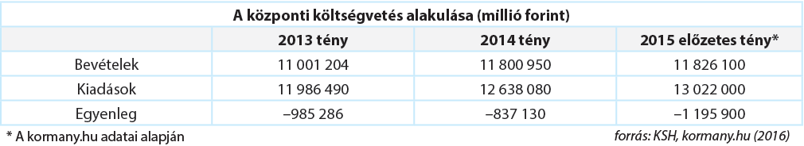
55–56. Az állam pénztárcája – költségvetési politika - B Miből mennyit költhet az állam?
Tekintsd át a táblázatot, és foglald össze, hogyan alakult a magyar költségvetés 2013 és 2015 között!
Keresd meg az Államadósság Kezelő Központ honlapját! Tájékozódj, milyen kötvénykibocsátások történtek, milyen pénznemben! Melyik kibocsátás kevésbé kockázatos az állam szemszögéből nézve?
Indokold meg és foglald össze hogyan alakul a jólét, a foglalkoztatottság, az államadósság és az infláció, ha
– a kormányzat áfaemelést hajt végre?
– csökkentik a munkát terhelő járulékokat vagy a személyi jövedelemadót?

Slide 8
^{Összegzés}
^{A legfontosabb tudnivalók}

Slide 9
55–56. Az állam pénztárcája – költségvetési politika
A. Mit nevezünk központi költségvetésnek?
Az állam feladatainak ellátásához szükséges „pénztárcát” államháztartásnak hívjuk. A feladatok sokrétűek: jelentkezhetnek központilag (országosan), különböző régiókban, megyékben vagy kisebb városokban, falvakban, településeken. Az államháztartás központi és önkormányzati alrendszerre bomlik.
Az Európai Unióhoz történő csatlakozás miatt az állam által beszedett adóbevételek egy része az unió költségvetésébe kerül, ugyanakkor az Európai Unió cserébe fejlesztésekre ad pénzt, így többletforráshoz jut az ország.
A központi költségvetést minden évben az Országgyűlés fogadja el

Slide 10
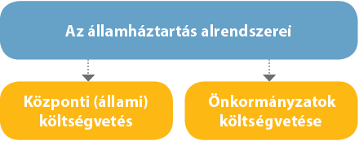
55–56. Az állam pénztárcája – költségvetési politika – A. Mit nevezünk központi költségvetésnek?
Az államháztartás egyik legfontosabb pillére a központi költségvetés. Ez az állam társadalmi és gazdasági tevékenységének pénzügyi alapja, és a korábban megismert stabilizációs, újraelosztási és allokációs feladatok megvalósítását szolgálja. A megfogalmazott célokat és a hozzájuk rendelt eszközöket költségvetési politikának is nevezzük. A központi költségvetést a legegyszerűbben úgy kell elképzelni, mint egy óriási családi költségvetést, ami nem más, mint az állam várható bevételeinek és kiadásainak tervszerű és számszerű szembeállítása adott időszakra, általában egy évre.
^{Jó, ha tudod!}
A költségvetési politikát sokszor fiskális politikaként is emlegetik. A fiskális szó latin eredetű, jelentése: kincstári (királyi, állami), költségvetési.
A központi költségvetés bevételeit és kiadásait, valamint a várható hiányt/többletet minden évben külön törvényben, az úgynevezett költségvetési törvényben határozza meg az Országgyűlés.

Slide 11
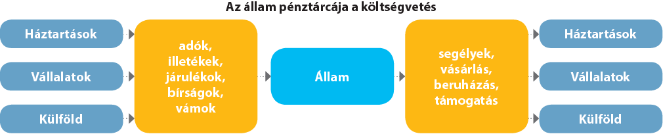
55–56. Az állam pénztárcája – költségvetési politika
B. Miből mennyit költhet az állam?
Az állami kiadások hatásukat tekintve többféleképpen csoportosíthatók. Vannak kiadások, amelyek termelési tényezőket, beruházási javakat, munkaerőt használnak fel, a kiadások másik része az áruk, szolgáltatások piacán teremt keresletet, míg a kiadások egy másik fontos csoportját az úgynevezett transzferek jelentik, amelyekkel jövedelmet juttatnak (többek között nyugdíj, családi pótlék) egyes társadalmi csoportoknak, intézményeknek. Ebből részesednek például a családok vagy a diákok (ingyenes tankönyv, utazási kedvezmény formájában). A pénzben kapott, más szóval pénzbeli támogatások vásárlásainkon keresztül hatnak az árupiacon.
Az állami bevételeket biztosító adó közvetlen ellenszolgáltatás nélküli jövedelemátengedés.
Egy­sze­rűb­ben fogalmazva: adót köteles fizetni, aki dolgozik, nyereséget ér el vagy fogyaszt annak érdekében, hogy az állam elláthassa a feladatait.

Slide 12
55–56. Az állam pénztárcája – költségvetési politika – B. Miből mennyit költhet az állam?
Az adóztatás hatása összetett. Új adónemek bevezetése vagy az adóterhek emelése a gazdasági szereplők, például a családunk jövedelmét csökkenti.
^{Az adózás} egyrészt csökkenti a megtakarításokat és ezáltal a nemzetgazdaság összes keresletét. Ha alacsony a családunk jövedelme, fogyasztásunk fenntartása mellett kevesebbet tudunk spórolni.
^{Jó, ha tudod!}
Ha csökken a foglalkoztatás, és növekszik a munkanélküliség, akkor a háztartásoknak, családoknak kevesebb elkölthető pénze (jövedelme) marad, ezért csökkenni fog a kereslet a gazdaságban, ami csökkenthet egyes árakat. Másfelől a vállalatok számára az adóemelés költségnövekedést okoz, emiatt az általuk előállított termékek, szolgáltatások drágulhatnak, vagy a vállalatok csökkenthetik termelésüket, és ennek következményeként a kínálat is mérséklődhet a gazdaságban. A különböző hatások erősségétől, gyorsaságától függ, hogy az árakra milyen hatást gyakorol az adóváltozás. Összességében ezek a hatások hozzájárulhatnak az infláció változásához is.

Slide 13
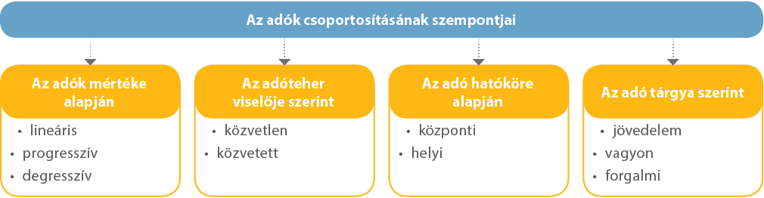
55–56. Az állam pénztárcája – költségvetési politika – B. Miből mennyit költhet az állam?
^{Az} adózás másrészt csökkenti a háztartások fogyasztási keresletét, szabadon elkölthető jövedelmünket és ezáltal az összkeresletet, hiszen lehet, hogy alacsonyabb jövedelem mellett nem veszünk meg bizonyos termékeket.
Harmadrészt adóemelés esetén a csökkenő jövedelem miatt előfordulhat, hogy az elégedetlen munkavállalók bérharcba kezdenek, azaz fizetésemelést követelnek. A béremelkedés miatt viszont több lesz a vállalat kiadása, ami esetlegesen elbocsátásokkal járhat. Ezen keresztül a foglalkoztatás csökken, a munkanélküliség nő. A vállalatok csökkenő termelése kevesebb árut eredményez a gazdaságban, vagyis kevesebb lesz az adott cikkből a piacon.

Slide 14

55–56. Az állam pénztárcája – költségvetési politika – B. Miből mennyit költhet az állam?
Az adózással gyűjtött közpénzek felhasználásával kapcsolatban minden államnak komoly felelőssége és beszámolási kötelezettsége van. Ma­gyar­or­szá­gon az Állami Számvevőszék (rövidítve ÁSZ) az állam legfőbb pénzügyi ellenőrző szerve, amelynek feladata minden olyan terület ellenőrzése, ahol közpénzt kezelnek, illetve használnak fel. Az ÁSZ a munkájáról az országgyűlésnek számol be.
^{TIPP}
Tájékozódj az Állami Számvevőszék honlapján, milyen vizsgálatokat folytatott és milyen megállapításokat tett az ÁSZ a közpénzek felhasználásával kapcsolatban az elmúlt években!

Slide 15
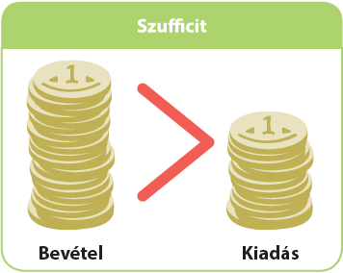
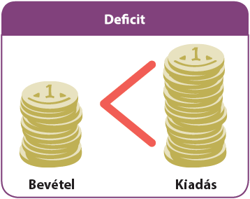
55–56. Az állam pénztárcája – költségvetési politika
C. Mi történik, ha nincs egyensúly?
A költségvetés bevételei és kiadásai ritkán egyeznek meg pontosan. Előfordulhat, hogy a bevételek meghaladják a kiadásokat, de sokkal gyakrabban kerül sor arra, hogy a kiadások múlják felül az állami pénztárca bevételeit.
Ha több a bevétel, mint a kiadás, akkor a többletet szufficitnek hívjuk, ha a kiadások meghaladják a bevételeket, akkor a kiadási többletet deficitnek nevezzük.
Ahogy a háztartásoknak, úgy az államnak is meg kell oldania a hiány problémáját. Ez lehet rövid távú probléma, de tartósan is fennállhat a túlköltekezés esete. A hiány fedezetére, finanszírozására például kölcsönforráshoz kell jutni a bankoktól.

Slide 16
55–56. Az állam pénztárcája – költségvetési politika – C. Mi történik, ha nincs egyensúly?
Az államháztartás, ezen belül a költségvetés hiányának modern kezelési módja kicsit összetettebb egy banki hitelfelvételnél. A forrásteremtés lényege, hogy az állam a gazdaság valamennyi szereplőjét megcélozva állampapírokat (kötvényeket) bocsát ki, és ezek megvásárlására ösztönzi a lakosságot, vállalatokat, sőt a külföldi szereplőket is.
^{Jó, ha tudod!}
Az állam tartós eladósodása súlyos problémákhoz, konfliktusokhoz vezethet. Ha a lakosság megszokta, hogy bizonyos szolgáltatásokat, intézményeket az állam finanszíroz, nem érdeke, hogy ezen változtasson. Ha az állam szigorú, racionális gazdaságpolitikát folytat, olyan erősen foghatja vissza a kiadásokat, hogy például intézményeket zárathat be, visszavonhat bizonyos kedvezményeket, vagy csökkentheti a juttatásokat és a támogatásokat. A megvonásokra a lakosság tiltakozással reagálhat. Ha a bevételek növelésével szeretne az állam pótlólagos forráshoz jutni, akkor az adózók ellenállását válthatja ki. Sokan ilyenkor eltűnnek a legális gazdaságból, és az adózás szempontjából láthatatlanná válnak. Az így kieső adóbevételt a látható adózok viselik a növekvő adók révén, ami nem igazságos és nem észszerű.

Slide 17
55–56. Az állam pénztárcája – költségvetési politika – C. Mi történik, ha nincs egyensúly?
A hitelfelvétellel (kötvénykibocsátással) átmenetileg ke­zeli az állam a hiányból adódó finanszírozási problémát, de a következő években a kiadások egy részét az adósság visszafizetésére és a kamat törlesztésére kell fordítani. Tehát hosszabb távon meg kell teremteni az egyensúlyt a bevételek és kiadások között. Az állam adósságaival kapcsolatos teendőket Magyar­or­szá­gon az Államadósság Kezelő Központ Zrt. látja el.
^{TIPP}
A magyar államadósság mértékéről és összetételéről az Államadósság Kezelő Központ honlapján találhattok információt.

Slide 18
^{55–56. Az állam pénztárcája}
^{– költségvetési politika}
Mit nevezünk központi költségvetésnek? A központi költségvetés az állam várható bevételeinek és kiadásainak tervszerű és számszerű szembeállítása adott időszakra, általában egy évre vonatkozóan. A költségvetési politika három fő területe a bevételek és kiadások szabályozása, illetve ezek együttes befolyásolása.
Miből mennyit költhet az állam? Az állam pénztárcája az államháztartás, azon belül is a költségvetés, amelynek elsődleges bevételi forrását az adók jelentik. Bár az adók emelésével az állam növelheti a bevételeit, ám ez a vállalatoknak költségnövekedést okoz, ami dráguláshoz és a munkanélküliség fokozódásához vezethet. Az adók mérséklésével a bevételek csökkennek, ami ösztönzi a gazdaságot és a fogyasztást, ebben az esetben azonban kevesebb marad az állami közfeladatok ellátására.
Mi történik, ha nincs egyensúly? Nagyon ritka, hogy a költségvetés kiadási és bevételi oldala megegyezik, és ritka az is, hogy a bevételek meghaladják a kiadásokat. Utóbbi esetben szufficitról beszélünk, ha azonban a kiadások meghaladják a bevételeket, akkor deficitről van szó. A deficitet kezelni kell, ennek érdekében az állam kölcsönt vesz fel a lakosságtól, a vállalatoktól, külföldi befektetőktől – mégpedig úgy, hogy állampapírokat bocsát ki, amelyekre kamatot fizet.

